Slide 1

Proyecto APT
Integrantes: Benjamín Díaz y Marco Peña.
Sección: 003D (Capstone).
Profesor: Fabian Alejandro Alvarez Montenegro.

Slide 2

Planificación

Slide 3
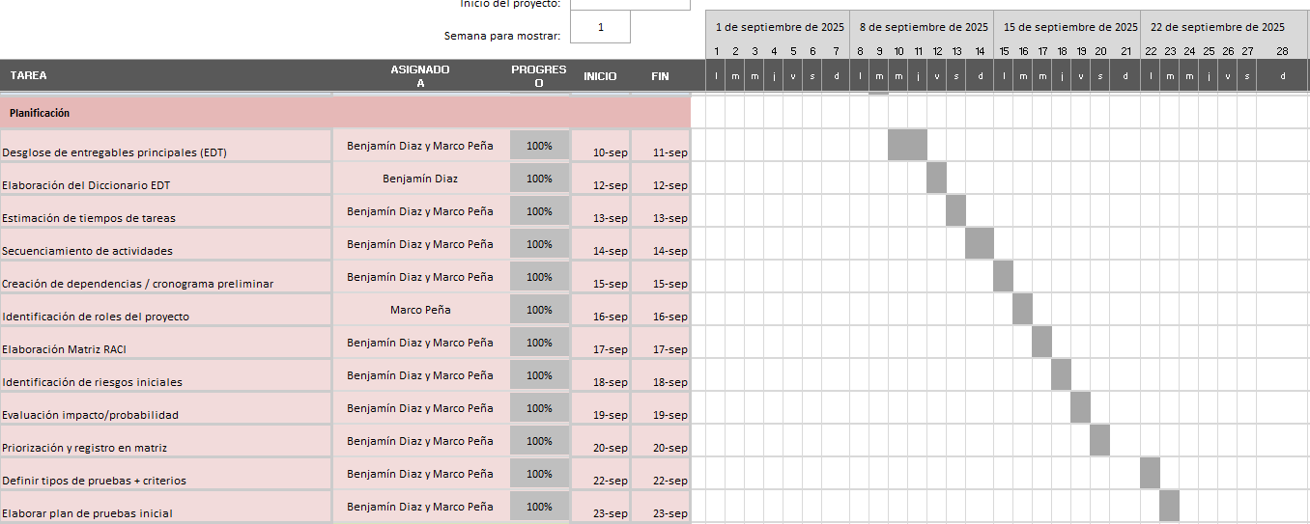
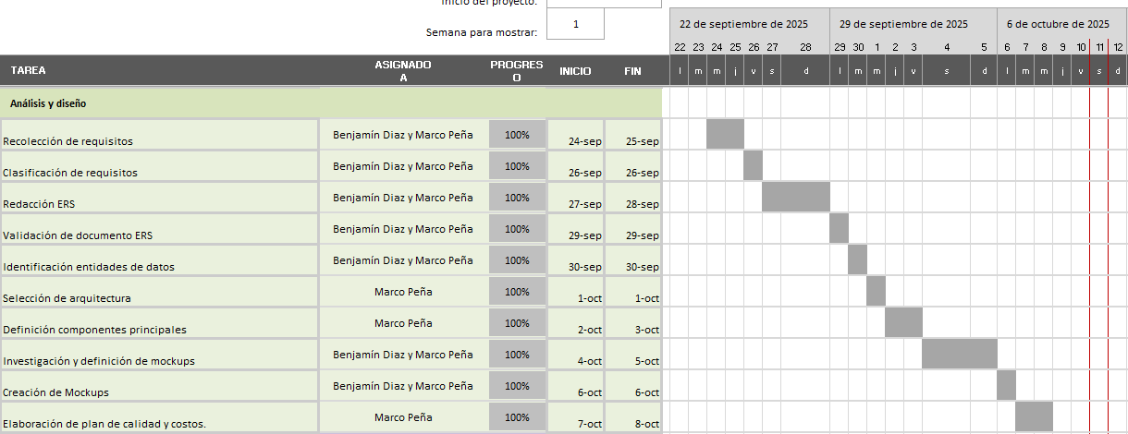
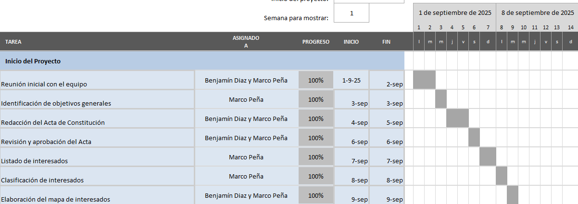
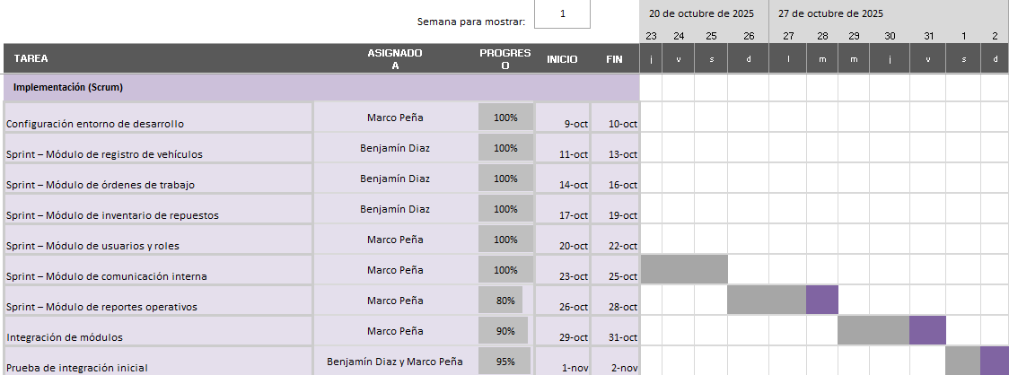
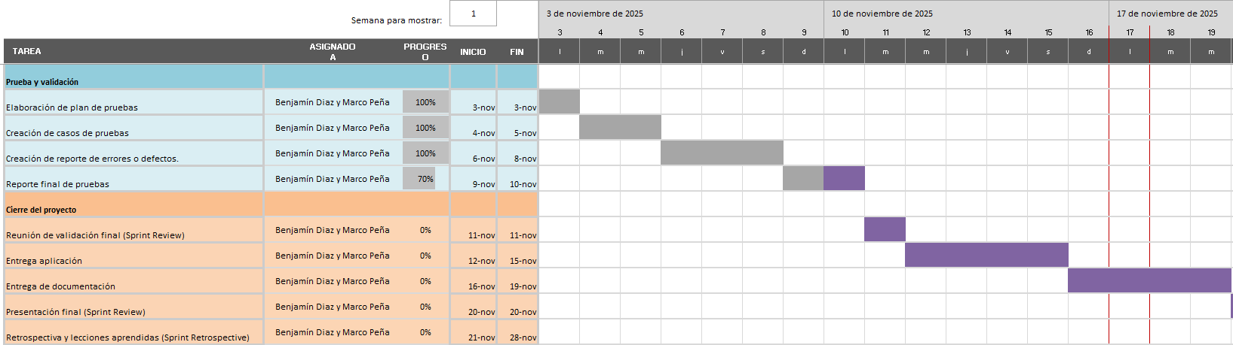
Planificación del proyecto

Slide 4
Avance esperado vs real
Prueba y validación
Actividad | Avance Esperado | Avance Real | Inicio | Fin
Elaboración de plan de pruebas | 100% | 100% | 3-nov | 3-nov
Creación de casos de pruebas | 100% | 100% | 4-nov | 5-nov
Creación de reporte de errores o defectos. | 100% | 100% | 6-nov | 8-nov
Reporte final de pruebas | 100% | 92.5% | 9-nov | 10-nov
TOTAL FASE | 100% | 96.11%
Fase | Avance Esperado (%) | Avance Real (%)
Inicio del proyecto | 100% | 100%
Planificación | 100% | 100%
Análisis y Diseño | 100% | 100%
Implementación | 100% | 96.11%
Prueba y validación | 100% | 92.5%
Cierre de proyecto | 20% | 20%
Actividad | Avance Esperado | Avance Real | Inicio | Fin
Configuración entorno de desarrollo | 100% | 100% | 9-oct | 10-oct
Módulo de registro de vehículos | 100% | 100% | 11-oct | 13-oct
Módulo de órdenes de trabajo | 100% | 100% | 14-oct | 16-oct
Módulo de inventario de repuestos | 100% | 100% | 17-oct | 19-oct
Módulo de usuarios y roles | 100% | 100% | 20-oct | 22-oct
Módulo de comunicación interna | 100% | 100% | 23-oct | 25-oct
Módulo de reportes operativos | 100% | 80% | 26-oct | 28-oct
Integración de módulos | 100% | 90% | 29-oct | 31-oct
Prueba de integración inicial | 100% | 95% | 1-nov | 2-nov
TOTAL FASE | 100% | 96.11%

Slide 5
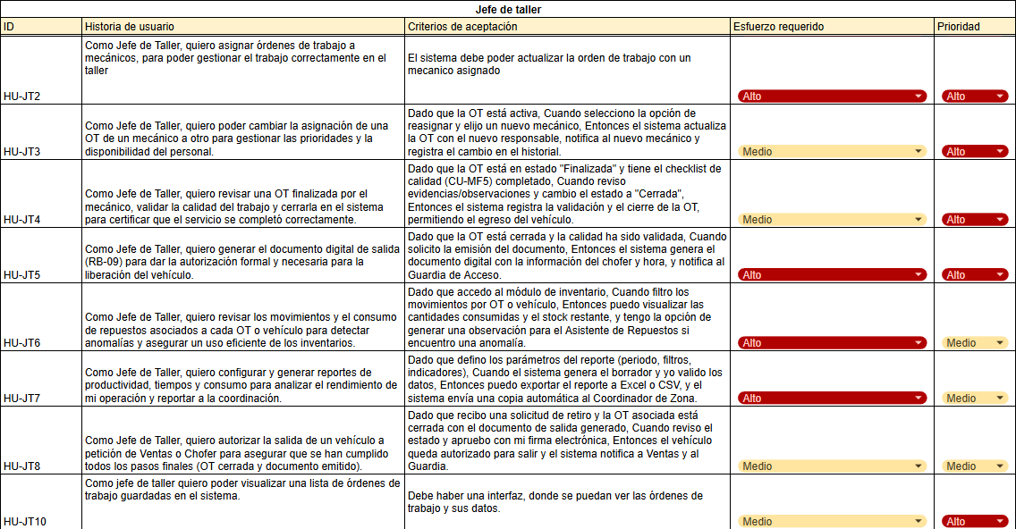
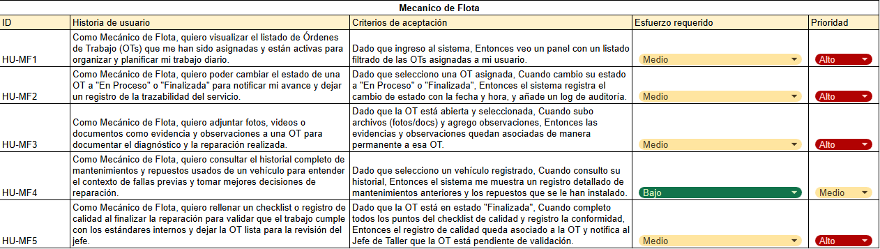
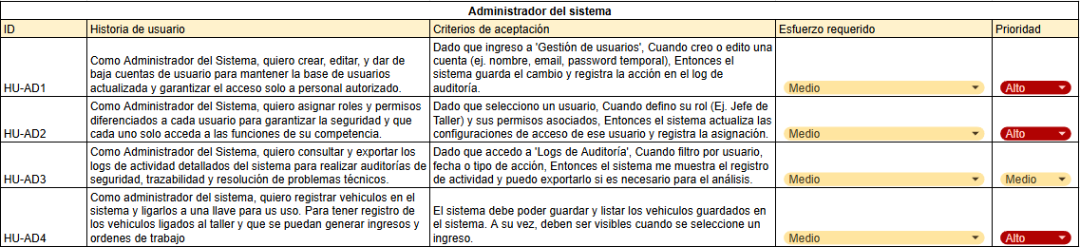
Historias de usuario

Slide 6

Historias de usuario Completadas
Sprint 1 – Registro de Vehículos
HU-AD4 (Admin) | Registrar vehículos y llaves
HU-GA1 (Guardia de Acceso) | Registrar ingresos con fotografías
Sprint 2 – Órdenes de Trabajo
HU-RV2 (Recepcionista) | Crear OT básica
HU-JT2 (Jefe taller) | Asignar mecánico
HU-JT10 (Jefe taller) | Listar OT
HU-MF1 (Mecánico) | Visualizar OT
Sprint 5 – Usuarios y roles
HU-AD1 (Admin) | Gestión de usuarios
HU-AD2 (Admin) | Roles y permisos

Slide 7

Evidencias

Slide 8

Sprint 1 - Registro de Vehículos
Implementar el módulo de registro de vehículos, y habilitar el registro de ingresos con evidencia fotográfica.
Sprint 1 – Registro de Vehículos
HU-AD4 (Admin) | Registrar vehículos y llaves
HU-GA1 (Guardia de Acceso) | Registrar ingresos con fotografías

Slide 9

Tareas técnicas del sprint
Definir estructura de BD para vehículos e ingresos
Crear vista de registro de vehículos
Implementar captura de fotografías
Registrar ingresos vinculados al vehículo
Validar permisos (Admin / Guardia)

Slide 10




Retroespectiva
Priorizar tareas críticas
Mejorar planificación de tiempo
Acciones
¿Que salió bien?
Cumplimiento total de historias
Interfaz intuitiva
Aprendizaje técnico aplicado correctamente
¿Que mejorar?
Falta de horas dedicadas
Integración tardía entre módulos

Slide 11

Sprint 2 – Ordenes de trabajo
Implementar la creación, gestión y visualización de Órdenes de Trabajo, abarcando recepcionista, jefe de taller y mecánico.
Sprint 2 – Órdenes de Trabajo
HU-RV2 (Recepcionista) | Crear OT básica
HU-JT2 (Jefe taller) | Asignar mecánico
HU-JT10 (Jefe taller) | Listar OT
HU-MF1 (Mecánico) | Visualizar OT

Slide 12
Tareas técnicas del sprint
Diseño de entidad Orden de Trabajo (OT) y relación con Ingresos
Creación de la vista de listado para el Jefe de Taller
Implementación de lógica de asignación de mecánico
Creación de panel filtrado para mecánicos
Ajustes en endpoints para vincular imágenes del ingreso
Pruebas funcionales del flujo completo

Slide 13
Retroespectiva
Mejor planificación por tarea
Reportar dificultades técnicas más temprano
Acciones
Implementar pruebas antes de integrar módulos
¿Que salió bien?
Integración fluida entre módulos
Flujos completos
Comunicación entre roles
¿Que mejorar?
Anticipación a problemas de integración
Agregar pruebas unitarias antes del cierre

Slide 14

Issues, facilitadores y ajustes
Equipo en práctica
documentación extensa
pocas reuniones e información
Retraso con los entregables
Issues

Slide 15
Issues, facilitadores y ajustes
Uso de IA
Plantillas pasadas
Conocimiento de las técnologias
Conocimiento de la metodología

Slide 16

Issues, facilitadores y ajustes
Se añadieron un par de funcionalidades clave
Ajuste en tiempos (personales)
Empezaron las pruebas cuando se terminaban los módulos

Slide 17

Pasos finales

Slide 18

Mirada al futuro
Completar modulo faltante
Terminar ultimas pruebas
Entregar aplicación
Aprobar
Corregir errores y visual

Slide 19

Muestra del producto

